Slide 1


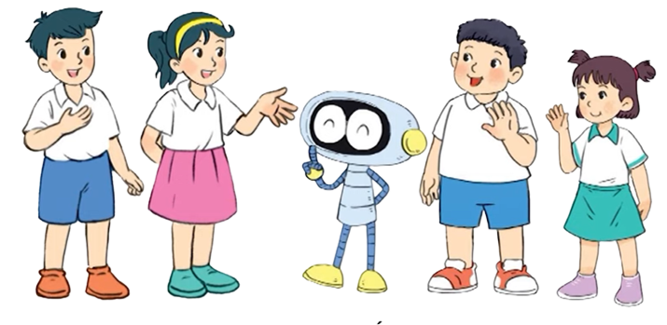
TOÁN 4

Slide 2
KHỞI ĐỘNG

Slide 3

TOÁN
ÔN TẬP PHÉP TÍNH VỚI SỐ TỰ NHIÊN
(tiết 1)
Giáo viên: Dương Thị Quyên
S/Trang 105

Slide 4
LUYỆN TẬP

Slide 5
1. Đặt tính rồi tính.
Thi tài làm bài trên bảng lớp
a) 3 458 + 639
38 794 + 89 152
62 928 – 45 636
b) 8 15 x 6
509 x 37
8 962 : 28
Notes:
H – H

Slide 6
1. Đặt tính rồi tính.
a) 3 458 + 639
62 928 – 45 636
38 794 + 89 152
3 458
62 928
38 794
+
–
+
639
45 636
89 152
4 097
17 292
127 946
Notes:
GV tổ chức cho HS làm trên bảng lớp
Slide chỉ để chiếu kết quả thế thôi
GV chấm chữa chốt bài ở bảng lớp

Slide 7
1. Đặt tính rồi tính.
b) 815 x 6
509 x 37
8 962 : 28
815
509
8 962
28
x
x
0 5
3
2
0
6
37
6
4 890
3 563
00
2
15 27
0
2
18 833
Notes:
GV tổ chức cho HS làm trên bảng lớp
Slide chỉ để chiếu kết quả thế thôi
GV chấm chữa chốt bài ở bảng lớp

Slide 8

2. Không thực hiện phép tính, hãy tìm số thích hợp với dấu “?”.
319 + 425 = 425 + 319
319 + 425 = 425 +
(173 + 454) + 346 = 173 + (454 + 346)
(173 + 454) + 346 = + (454 + 346)
Notes:
H – H

Slide 9
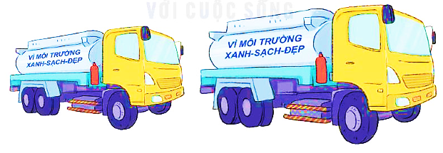
3. Hai xe bồn chở tất cả 39 000 l nước. Xe thứ nhất chở nhiều hơn xe thứ hai 3 000 l nước. Hỏi mỗi xe chở bao nhiêu lít nước?

Slide 10
Bài giải
Hai lần số sít nước xe thứ hai chở là:
39 000 – 3 000 = 36 000 (l)
Xe thứ hai chở được số lít nước là:
36 000 : 2 = 18 000 (l)
Xe thứ nhất chở được số lít nước là:
18 000 + 3 000 = 21 000 (l)
Đáp số: Xe thứ nhất: 21 000 l nước
Xe thứ hai: 18 000 l nước.

Slide 11
4. Một đoàn tàu chở hàng gồm 17 toa. Trong đó có 9 toa, mỗi toa chở 15 300 kg hàng và 8 toa, mỗi toa chở 13 600 kg hàng. Hỏi trung bình mỗi toa chở bao nhiêu ki-lô-gam hàng?
4. Một đoàn tàu chở hàng gồm 17 toa. Trong đó có 9 toa, mỗi toa chở 15 300 kg hàng và 8 toa, mỗi toa chở 13 600 kg hàng. Hỏi trung bình mỗi toa chở bao nhiêu ki-lô-gam hàng?

Slide 12
Bài giải
Trung bình mỗi toa chở được số ki-lô-gam hàng là:
(15 300 × 9 + 13 600 × 8) : 17 = 14 500 (kg)
Đáp số: 14 500 kg hàng

Slide 13
5. Tính bằng cách thuận tiện.
6 650 + 9 543 + 3 250 – 9 900
= 9 543 + (6 650 + 3 250) – 9 900
= 9 543 + 9 900 – 9 900
= 9 543

Slide 14
DẶN DÒ

